Slide 1
Jak poznat dávku z barvy gelu?
Jiří Otoupal, Barbora Mouleová, Ondřej Lomický, Veronika Šandová

Slide 2
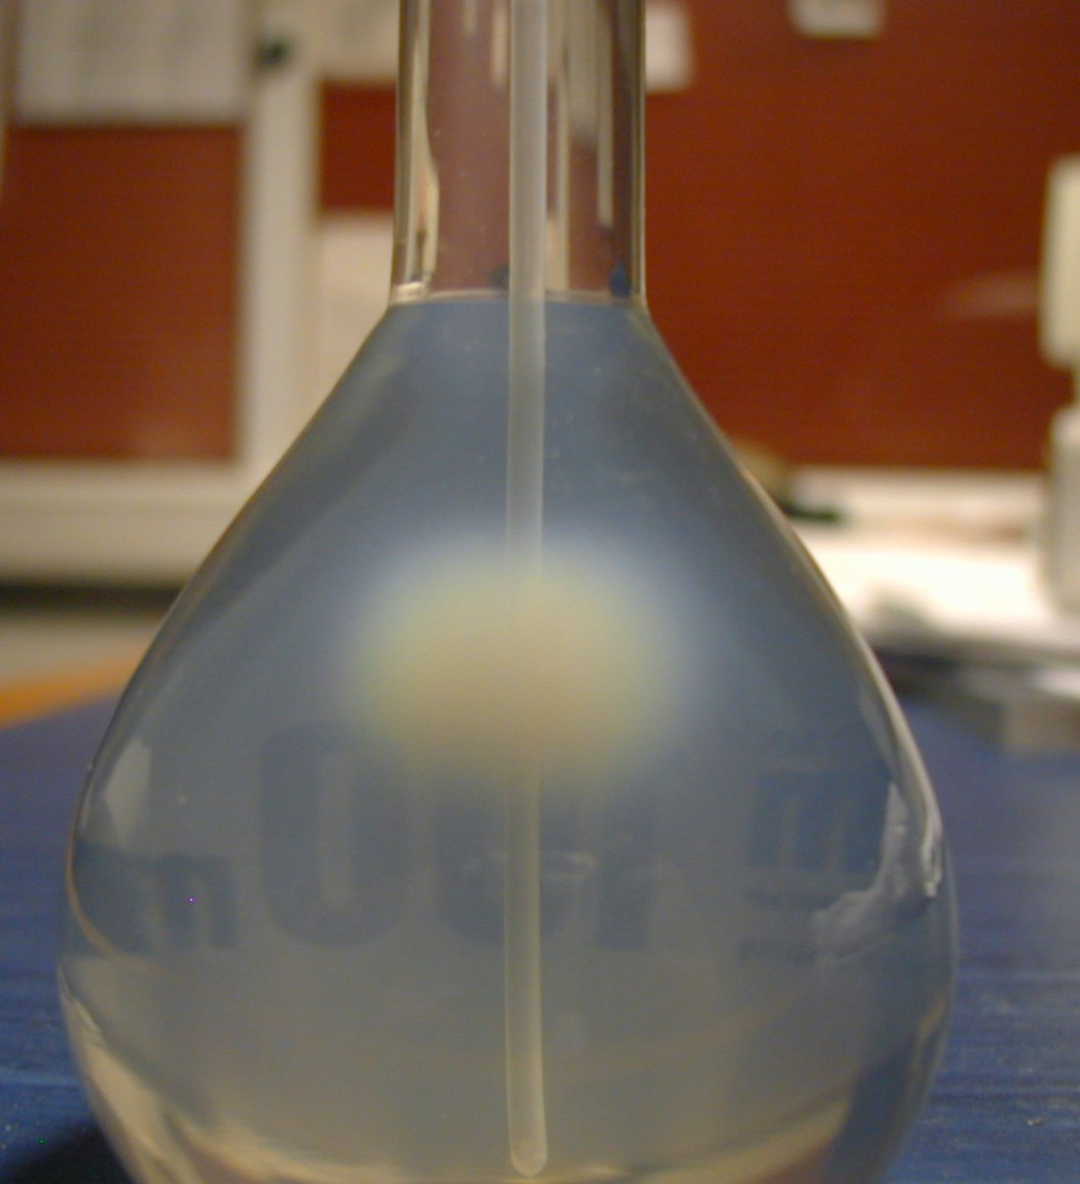
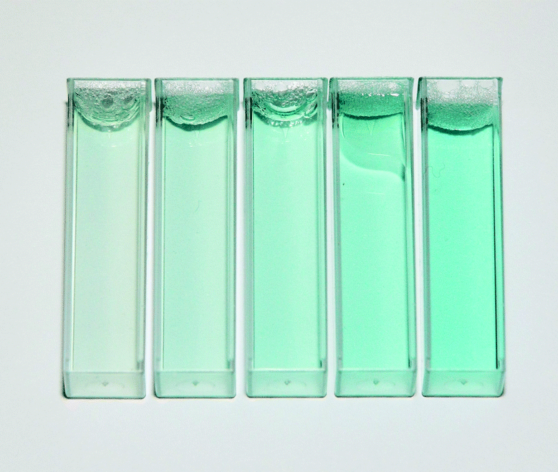
Dělení gelových dozimetrů
polymerní / radiochromní

Slide 3
Experiment
příprava dozimetru
0,1 mM xylenolové oranže
0,5 mM Mohrovy soli
25 mM kyseliny sírové
5% roztoku želatiny

Slide 4
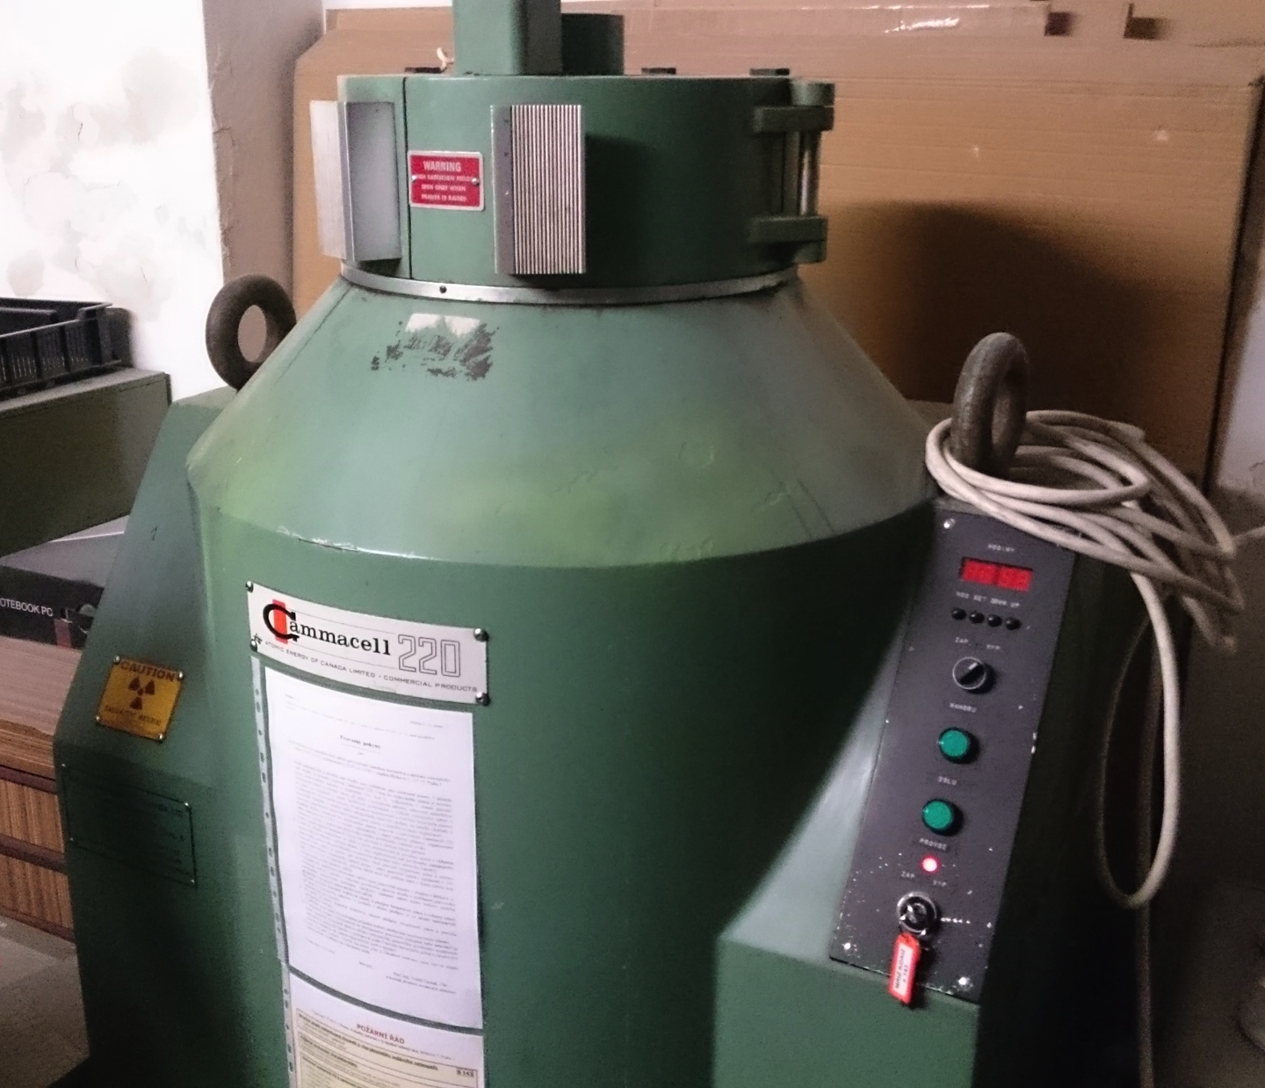
Experiment
ozařování – Gammacell 220

Slide 5
Výsledky

Slide 6
Výsledky

Slide 7
Výsledky

Slide 8
Výsledky

Slide 9
Závěr
Podařilo se nám zjistit dávku radiace na základě zbarvení radiochromního gelového dozimetru

Slide 10
Poděkování
Chtěli bychom poděkovat naší supervizorce Mgr. Haně Bártové za trpělivou spolupráci a vstřícný přístup při vypracovávání našeho experimentu. Dále i organizačnímu týmu, který pro nás připravil Týden vědy na FJFI 2016.

Slide 11
Zdroje
SPĚVÁČEK, Václav. Chemie gelových dozimetrů. Praha, 2012.

